Slide 1



CURSO DE R - UCE
Elaborado por:
Cristopher Aguirre
Fecha:
19-octubre-2020

Slide 2
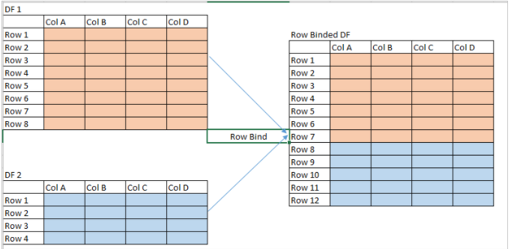
UNIR DATOS – Aumentar filas
Función rbind
Si se desea unir una tabla una abajo de la otra, ambas con las mismas variables pero individuos o casos extra, se usa la función rbind (row bind)

Slide 3
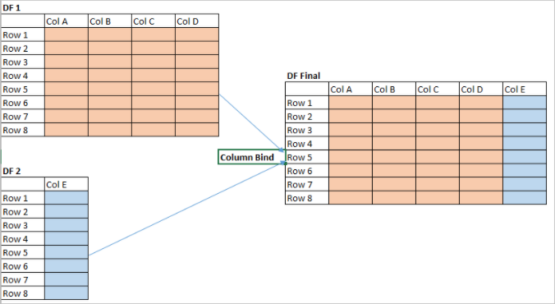
UNIR DATOS – Aumentar columnas
Función cbind
Cuando se desea unir una tabla a la derecha de otra, es decir, cuando una tabla tiene unas características (o variables) de los individuos y la segunda tabla tiene otras variables de los mismos individuos, se usa la función cbind.

Slide 4
JOIN EN R
Unir marcos de datos
Función merge()
Familia join()

Slide 5
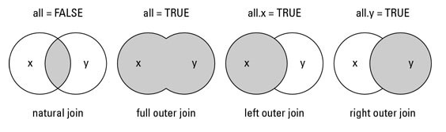
JOIN EN R – Función merge
merge (x, y, by.x, by.y, all.x, all.y, sort = TRUE)
x : data frame 1.
y: data frame 2.
by.x, by.y: Los nombres de las columnas que son comunes tanto a x como a y. El valor predeterminado es utilizar las columnas con nombres comunes entre los dos marcos de datos.
all, all.x, all.y : valores lógicos que especifican el tipo de fusión. El valor predeterminado es all = FALSE (lo que significa que solo se devuelven las filas coincidentes).

Slide 6
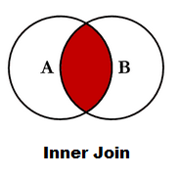
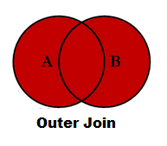
JOIN EN R – Familia join()
inner_join() en R es el tipo de unión más simple y común. También se conoce como unión simple o unión natural. La combinación interna devuelve las filas cuando se cumple la condición coincidente.
full_join() La combinación externa en R combina los resultados de las combinaciones externas izquierda y derecha. La tabla unida contendrá todos los registros de ambas tablas

Slide 7
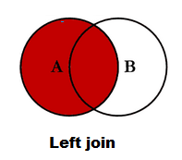
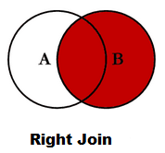
JOIN EN R – Familia join()
left_join() devuelve todos los registros del conjunto de datos de la izquierda (A), y los registros coincidentes del conjunto de datos de la derecha (B).
right_join() devuelve todos los registros del conjunto de datos de la derecha (B), y los registros coincidentes del conjunto de datos de la izquierda (A).

